Slide 1

Bài viết 3: Chính tả
Nhớ - viết: Thả diều
Ôn bảng chữ cái. Phân biệt ch/tr, n/nh

Slide 2
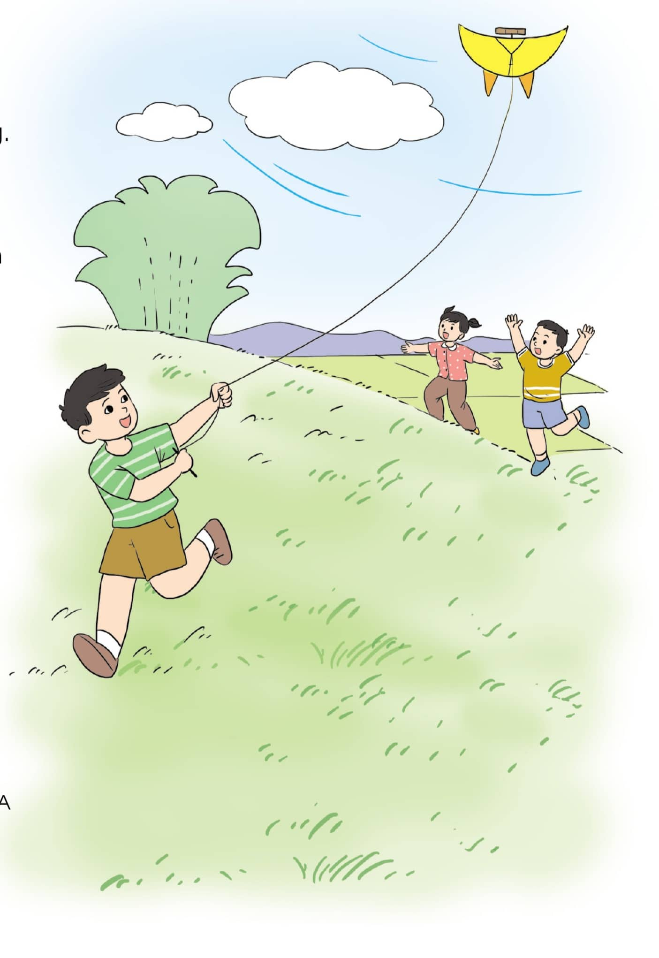
Thả diều
( Trích)
Cánh diều no gió
Sáo nó thổi vang
Sao trời trôi qua
Diều thành trăng vàng.
Cánh diều no gió
Tiếng nó trong ngần
Diều hay chiếc thuyền
Trôi trên sông Ngân.
Cánh diều no gió
Tiếng nó chơi vơi
Diều là hạt cau
Phơi trên nong trời.
Trần Đăng Khoa

Slide 3
Thả diều
( Trích)
Cánh diều
Sáo nó
Sao trời
Diều thành
Cánh diều
Tiếng nó
Diều hay
Trôi trên
Cánh diều
Tiếng nó
Diều là
Phơi trên
Trần Đăng Khoa

Slide 4
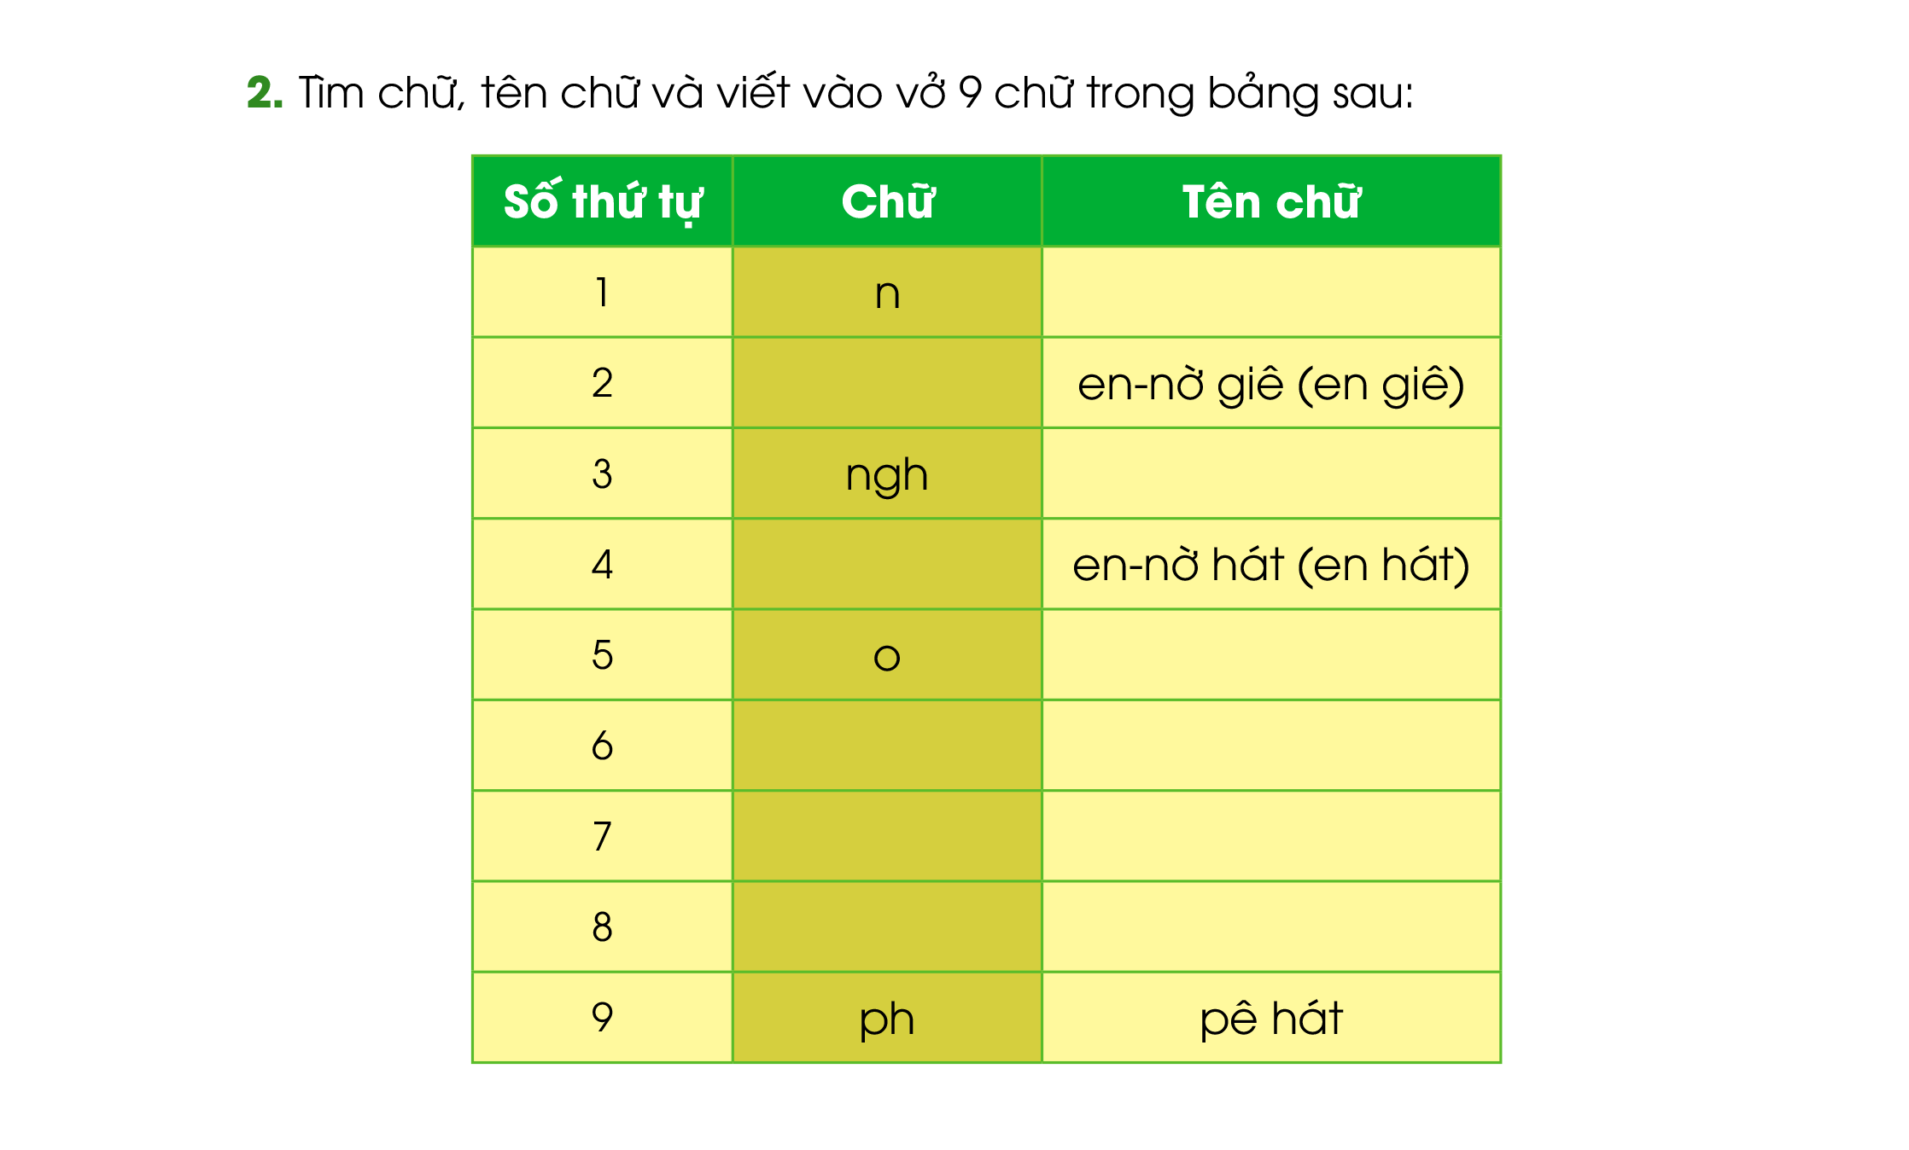
en – nờ
ng
en – nờ giê hát ( en giê hát)
nh
o
ô
ô
ơ
ơ
p
pê

Slide 5

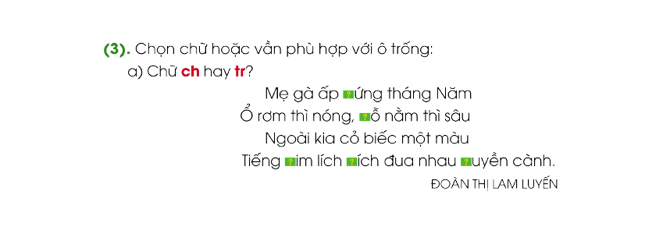

Slide 6
a) Chữ ch hay tr
Mẹ gà ấp ứng tháng Năm
Ổ rơm thì nóng, ỗ nằm thì sâu
Ngoài kia cỏ biếc một màu
Tiếng chim lích ích đua nhau uyền cành.
Đoàn Thị Lam Yến
tr
?
ch
?
ch
ch
?
?

Slide 7
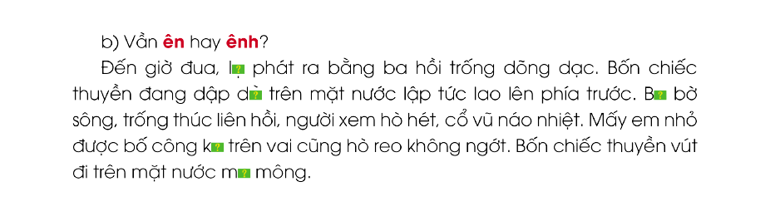

Slide 8
b) Vần ên hay ênh?
ênh
Đến giờ đua, l phát ra bằng ba hồi trống dõng dạc. Bốn chiếc thuyền đang dập d trên mặt nước lập tức lao lên phía trước. B bờ sông trống thúc liên hồi, người xem hò hét, cổ vũ náo nhiệt. Mấy em nhỏ được bố công k trên vai cũng hò reo không ngớt. Bốn chiếc thuyền vút đi trên mặt nước m mông.
?
ênh
?
ên
?
ênh
?
ênh
?

Slide 9
Cảm ơn các em đã tham gia tiết học!

